Slide 1
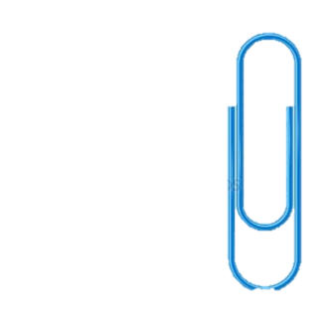
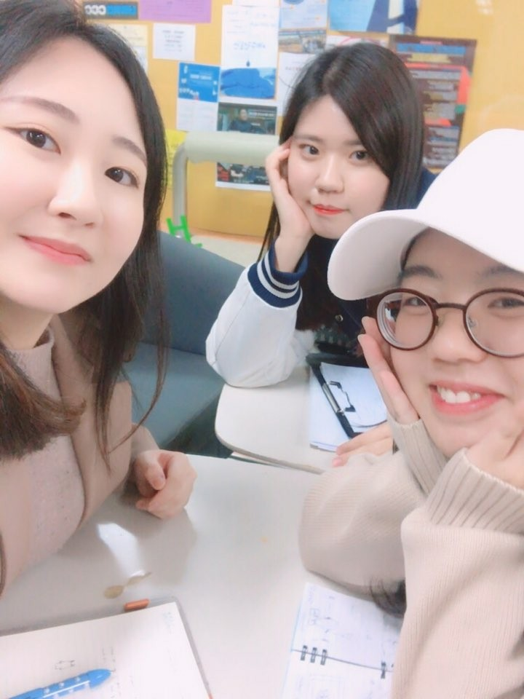
2018 1학기
종합설계프로젝트
하랑:함께 사는 세상에서 높은 사람
송아현 양세림 윤여원

Slide 2

팀 소개 & 역할분담
01
02
진행 과정
웹서버
디스플레이, 파이 카메라 연결
안드로이드
2018 1학기
종합설계프로젝트
03
질의 응답

Slide 3
팀 소개 & 역할분담
01
하랑:함께 사는 세상에서 높은 사람
송아현 : 팀장, 웹서버
양세림 : 어플리케이션
윤여원 : 라즈베리파이

Slide 4
진행 과정
02
웹서버
디스플레이, 파이 카메라 연결
안드로이드

Slide 5
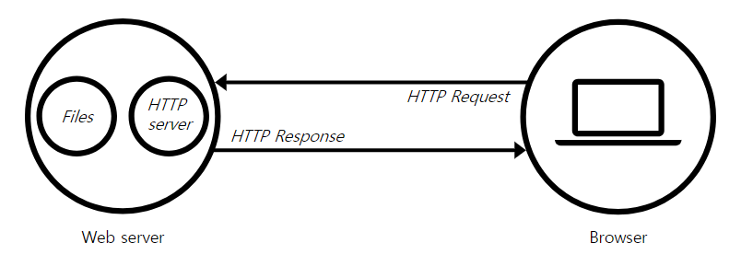
01
웹 서버(Web Server)
웹 브라우저와 같은 클라이언트로부터 HTTP 요청을 받아들이고,
HTML 문서와 같은 웹 페이지를 반환하는 컴퓨터 프로그램 (소프트웨어 측면)
2. 위의 기능을 제공하는 컴퓨터 프로그램을 실행하는 컴퓨터 (하드웨어 측면)
Notes:
아래 그림에 대한 설명 : 브라우저가 웹 서버에서 불려진 파일(이미지, 영상, 등) 필요해 할 때, 브라우저가 HTTP를 통해 파일 요청함
요청이 올바른 웹 서버(여기서 웹 서버는 2번의 설명같은 하드웨어의 개념)에 도달하면, HTTP 서버는 요청한
문서 HTTP 이용해 보내줌

Slide 6
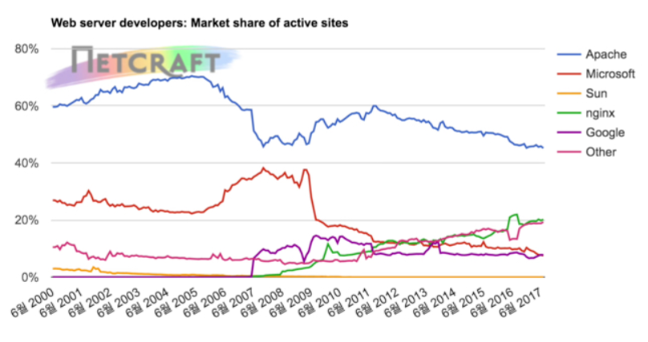

01
아파치(Apache HTTP Server)
오픈 소스 소프트웨어 그룹인 아파치 소프트웨어 재단에서 만드는 웹 서버 프로그램
리눅스를 베이스로 만들어진 프로그램
여러 프로그래밍 언어, DBMS 사용 가능
Notes:
아파치는 웹서버에 관련된 여러 소프트웨어가 존재하지만 그중에서 이용률일 높은 프로그램이여서
골랏으영ㅎㅎ… 맘에 안들면 딴걸루해두되용

Slide 7
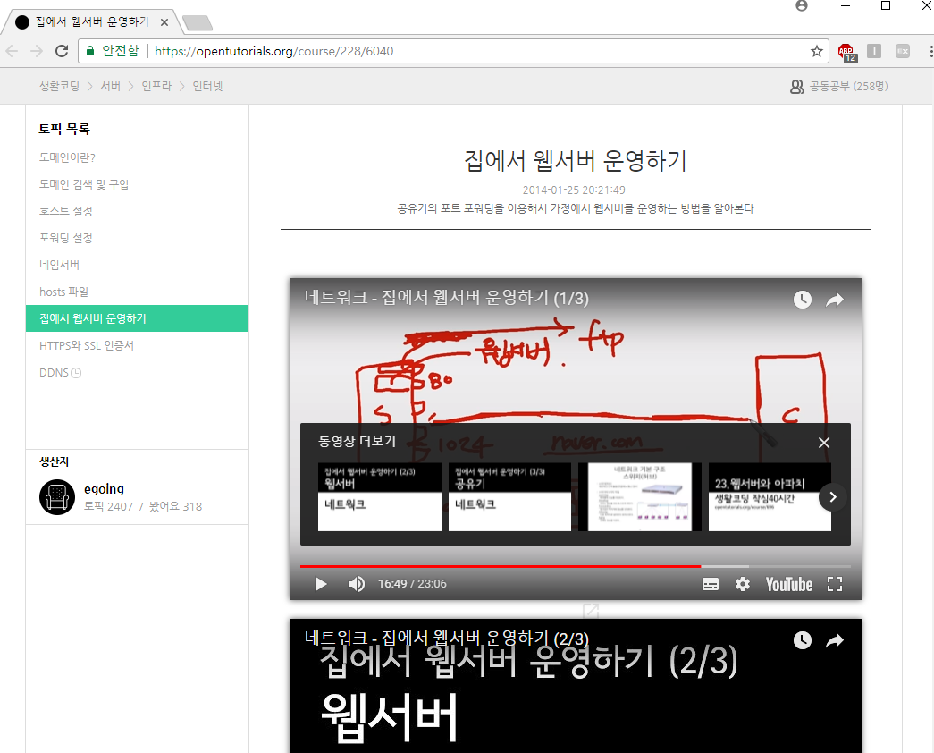
01
웹 서버(Web Server) 참고자료
웹서버를 이용해 디스플레이를 구현
잠금 장치의 패턴, 숫자
참고자료 : https://opentutorials.org/course/228/6040

Slide 8
01
궁금점
사진, 일회용 비밀번호
클라이언트 1
핸드폰
서버
노트북
공유기
(전달 매개체)
클라이언트 2
터치패드
패턴 화면, 숫자 화면

Slide 9

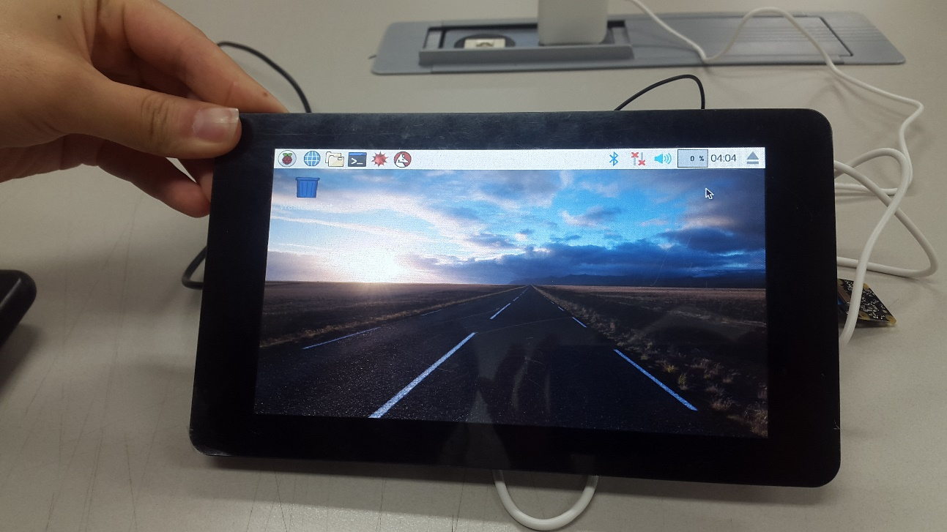
02
라즈베리파이 디스플레이 연결
라즈베리 파이와 디스플레이 연결 – 재 연결
자판설정과 한글 폰트 설치

Slide 10
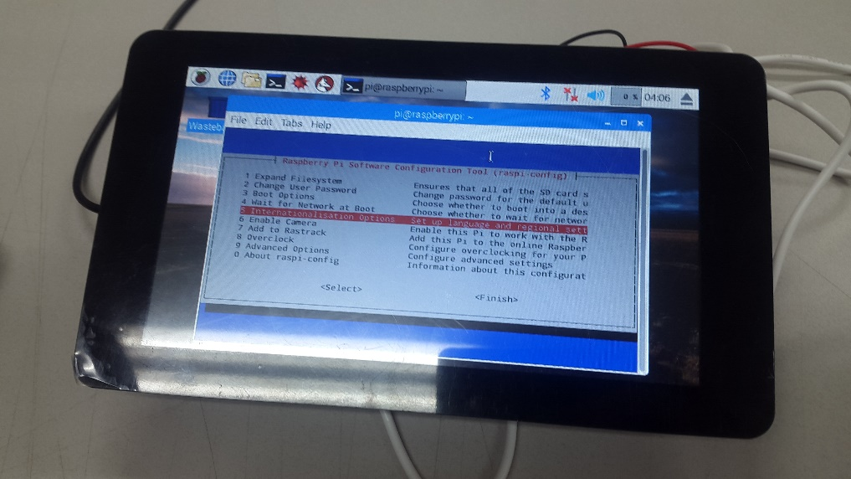
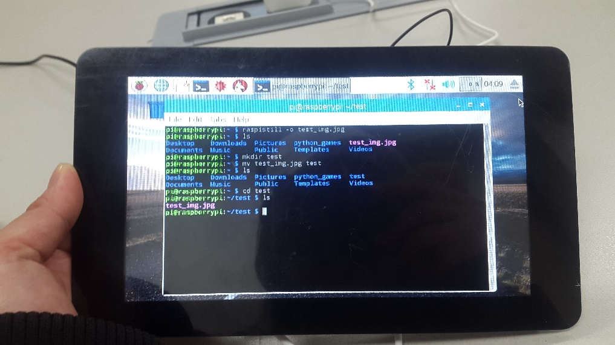
02
라즈베리파이 카메라 사진 촬영
sudo raspi-config //카메라 enable로 설정 해줌.
raspistill // 사진촬영 명령어(5초 뒤 촬영)
raspistill -o exam.jpg // 파일명 지정과 사진촬영
raspivid // 동영상 촬영 명령어 (기본값 5초 촬영)
raspivid –t 1000 // 시간 지정 가능, (10초 촬영)

Slide 11
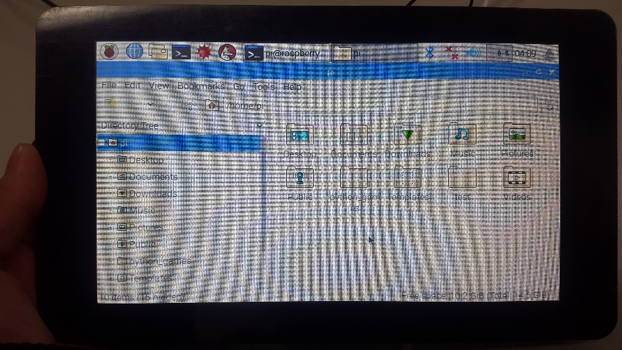
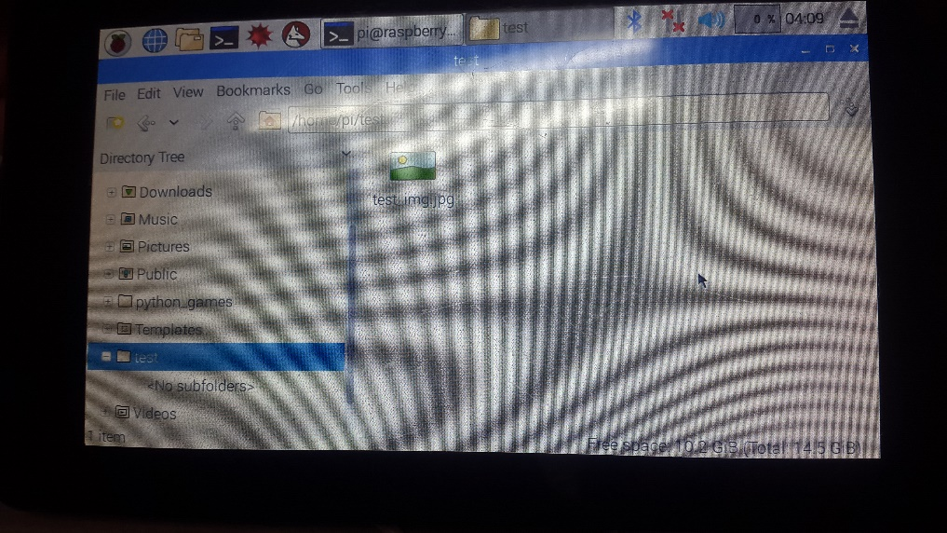
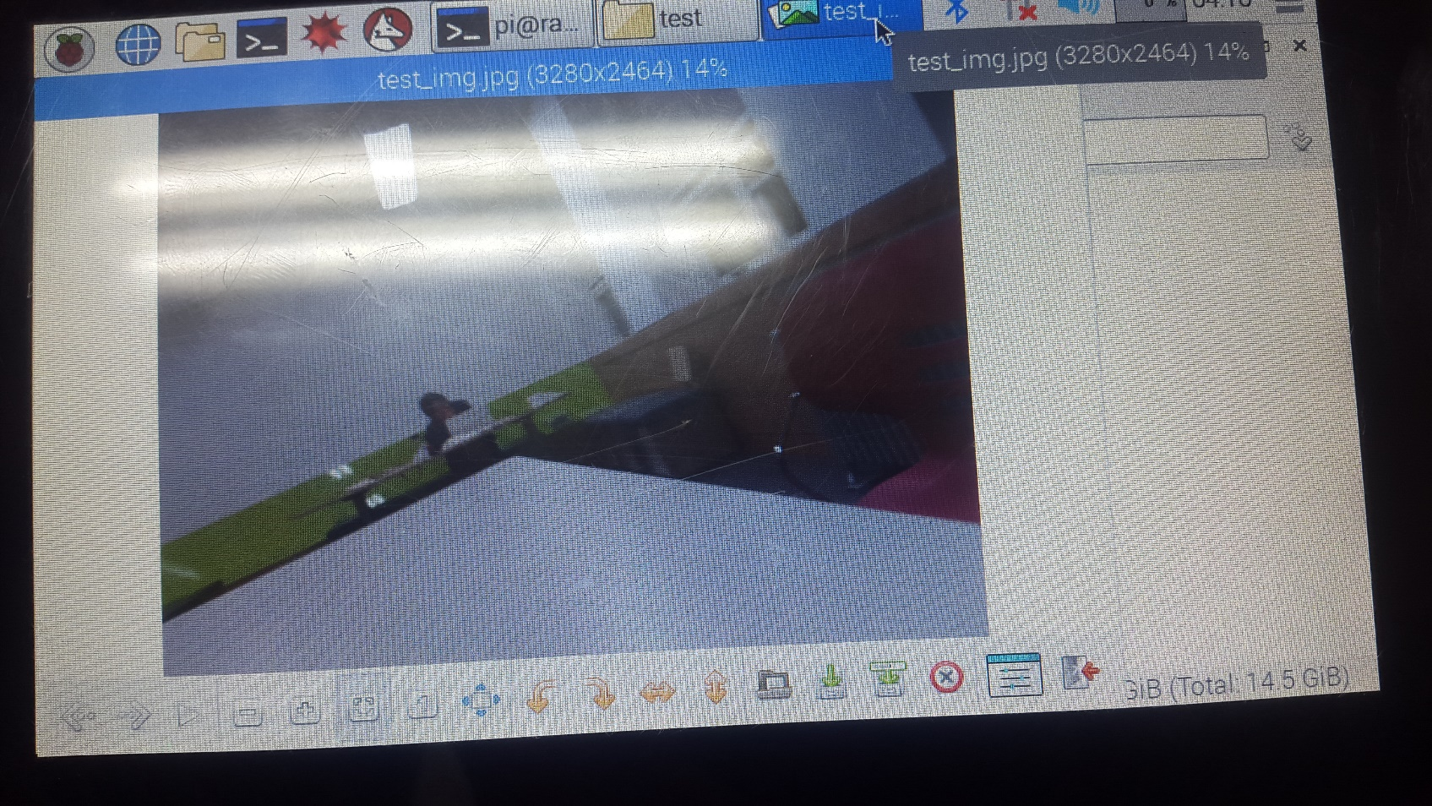
02
라즈베리파이 카메라 사진 촬영

Slide 12
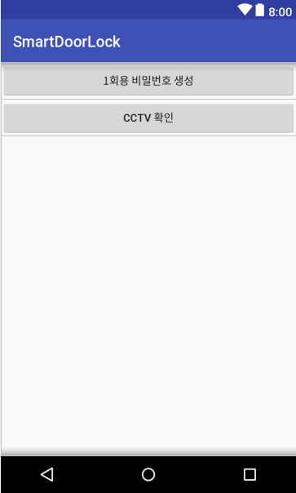
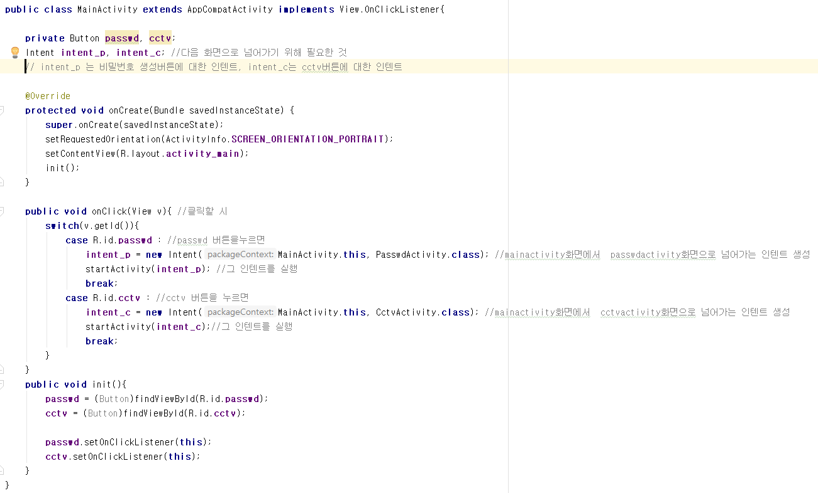
03
소스코드 - 메인
// portrait(세로)화면으로 고정

Slide 13
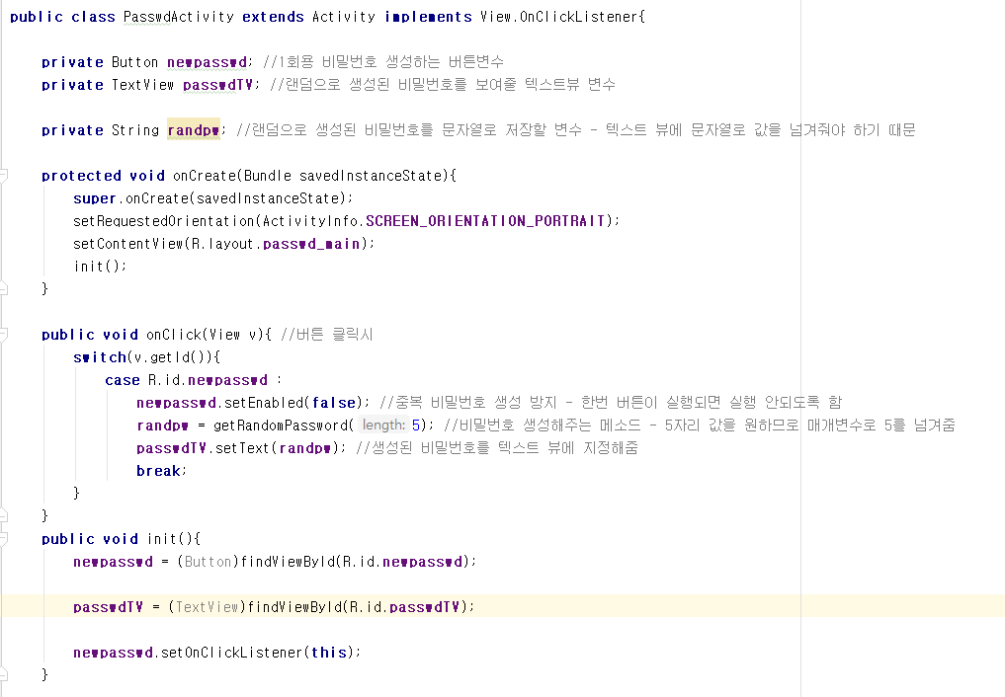
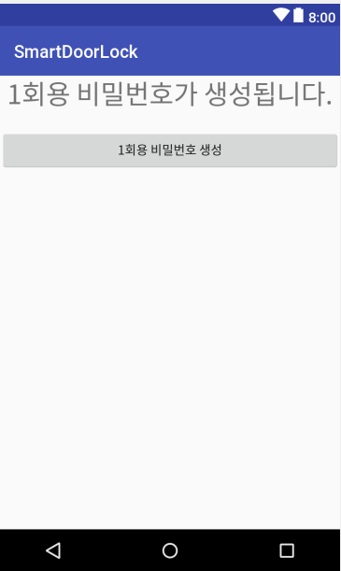
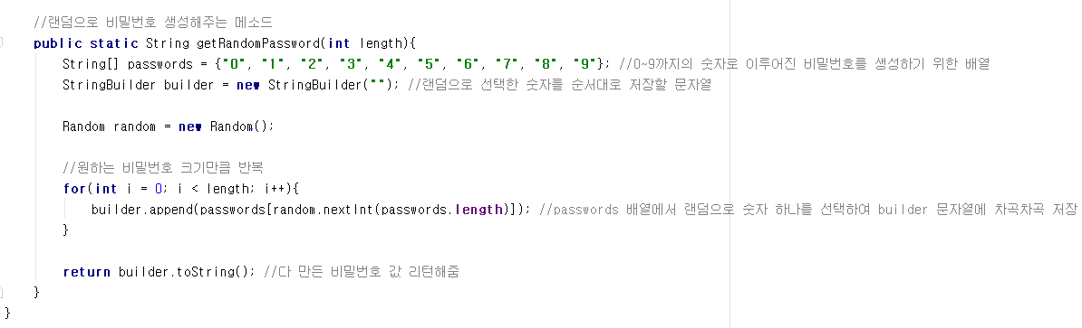
03
소스코드 - 비밀번호
Notes:
문제점 : 비밀번호 생성은 쉬우나 생성한 비밀번호를 어떻게 라즈베리파이에 전달 할지가 문제
그래서 라즈베리파이에 비밀번호 생성하는 소스를 써서 앱으로 전송되게 할 것인지 핸드폰에서 전송할지 아직 정하지 못하였음
실현 가능한것을 할 예정

Slide 14
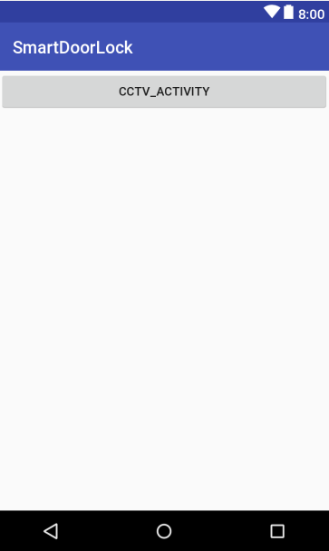
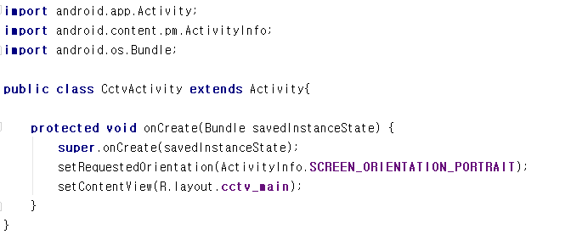
03
소스코드 - CCTV
Notes:
1회용 비밀번호 생성 버튼을 누르면 텍스트 뷰 창에 비밀번호가 랜덤으로 생성된다.
단. 비밀번호는 버튼 한번 누를 때 마다 한번만 생성됨 – 중복 생성 안됨
화면을 가로로 돌리면 다시 초기화 되는문제가 있어서 화면을 세로 고정으로 함

Slide 15
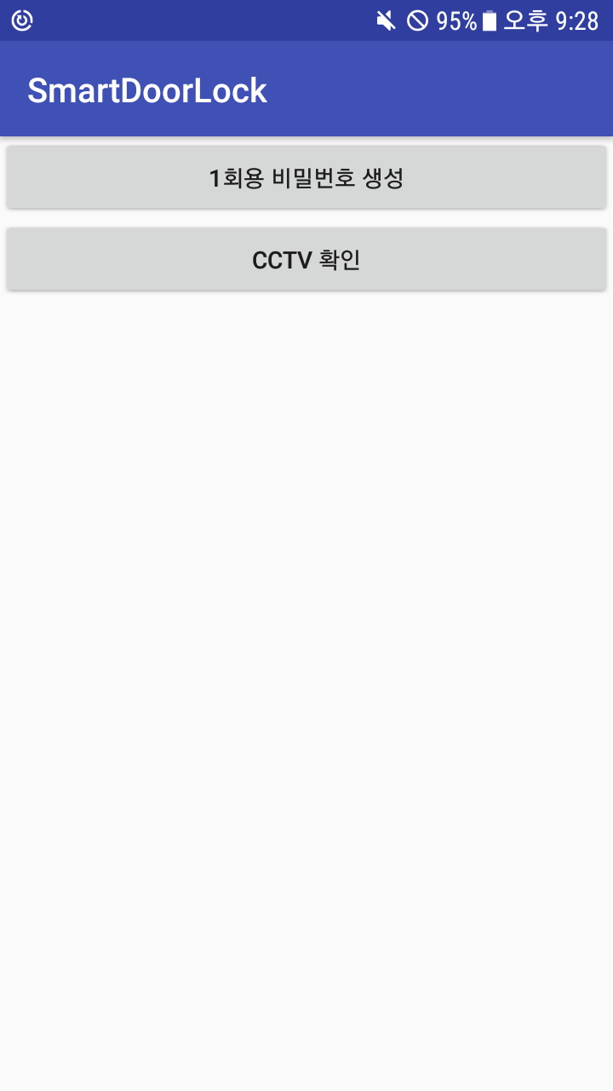
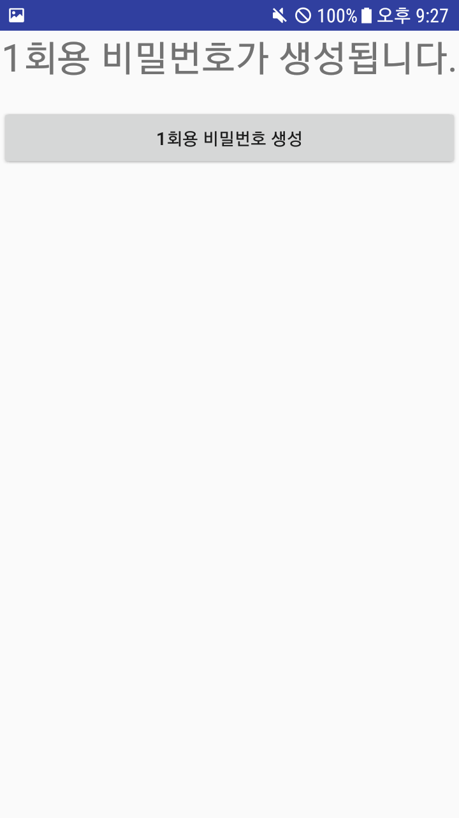
03
안드로이드 실행화면 1
Notes:
1회용 비밀번호 생성 버튼을 누르면 오른쪽 화면같이 뜸

Slide 16
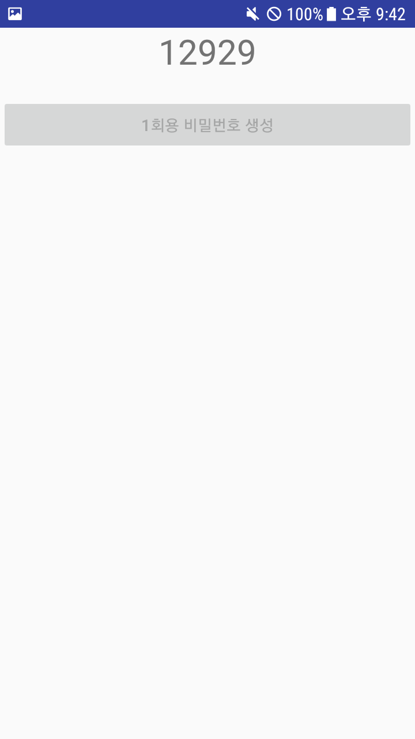
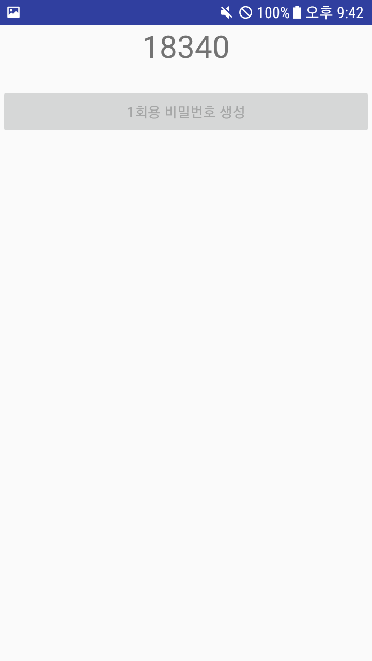
03
안드로이드 실행화면 2
Notes:
1회용 비밀번호 생성 버튼을 누르면 텍스트 뷰 창에 비밀번호가 랜덤으로 생성된다.
단. 비밀번호는 버튼 한번 누를 때 마다 한번만 생성됨 – 중복 생성 안됨
화면을 가로로 돌리면 다시 초기화 되는문제가 있어서 화면을 세로 고정으로 함

Slide 17
질의 응답
03

